Slide 1

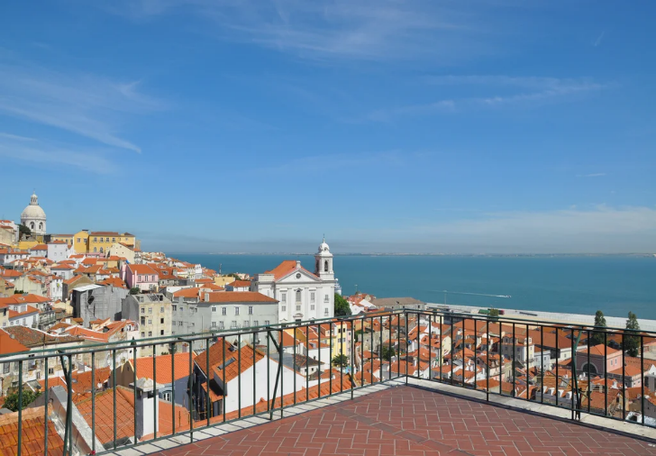
Lorient Vous Présente La Ville D’Alfama
(Lisbonne )
POINT DE VUE DE PORTAS DO SOL (Alfama)

Slide 2
Les rues escarpées d'Alfama, l'un des quartiers les plus anciens de Lisbonne, sont bordées de cafés et de boutiques qui vendent des créations artisanales traditionnelles. La ligne de tramway historique nº 28 traverse Alfama jusqu'au château São Jorge, datant du XIe siècle. La terrasse du mirador de Graça offre une vue sur la ville et le Tage. Le soir, certains restaurants anciens du quartier accueillent des chanteurs de fado, musique mélancolique traditionnelle.

Slide 3
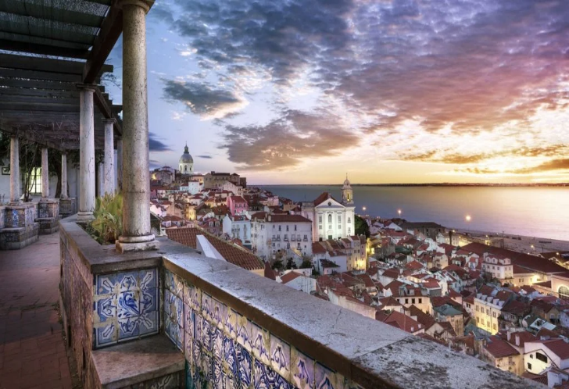
POINT DE VUE DE DE SANTA LUZIA (ALFAMA)

Slide 4
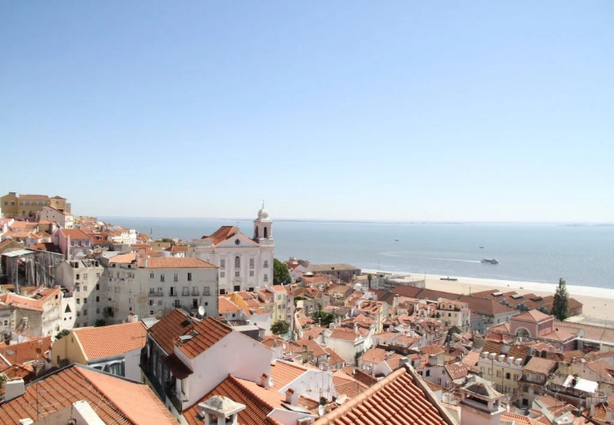
POINT DE VUE DE SANTO ESTEVÃO (ALFAMA)

Slide 5
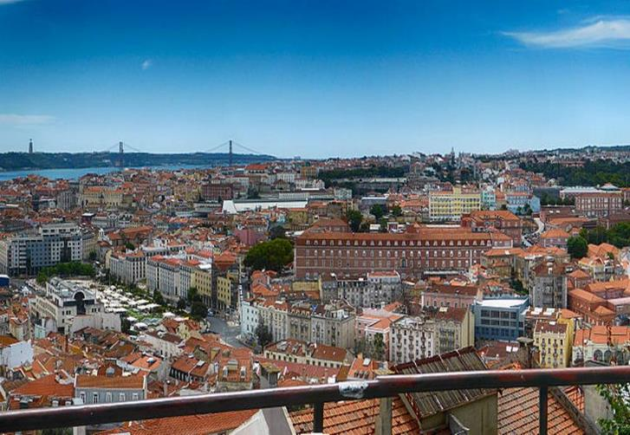
POINT DE VUE DE SENHORA DO MONTE

Slide 6
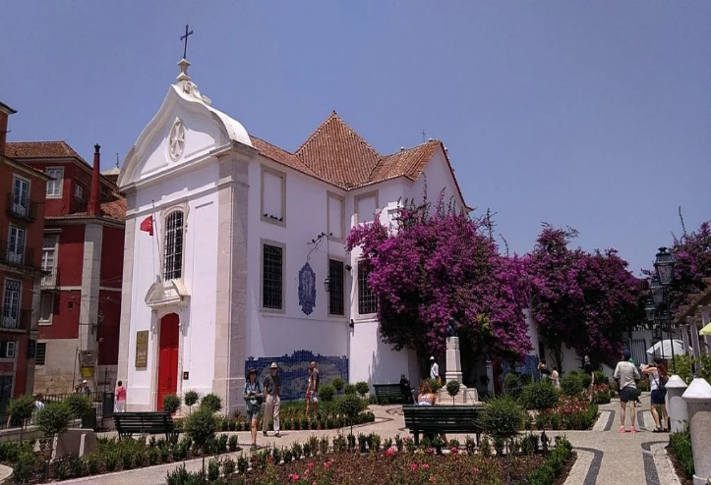
ÉGLISE SANTA LUZIA (ALFAMA)

Slide 7
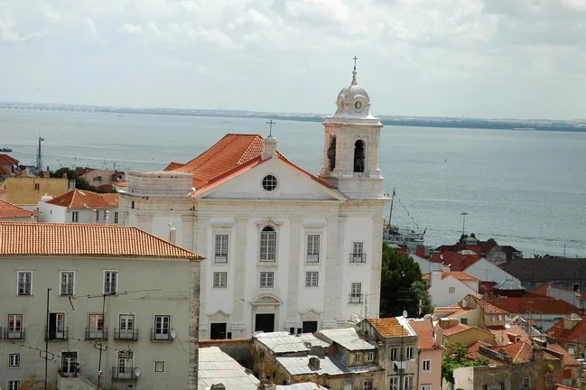
ÉGLISE DE SANTO ESTEVÃO

Slide 8
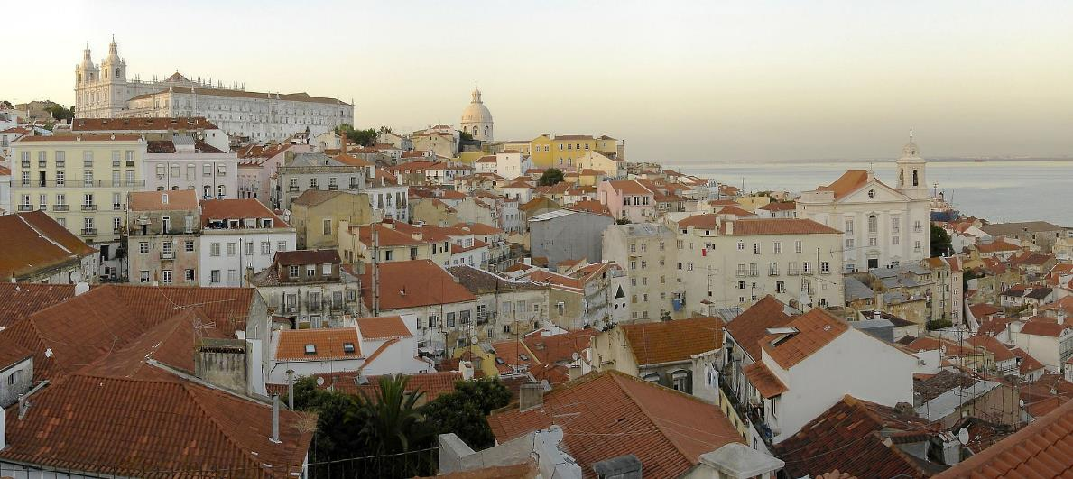
Vue d'Alfama depuis le Miradouro de Santa Luzia à Lisbonne, Portugal

Slide 9
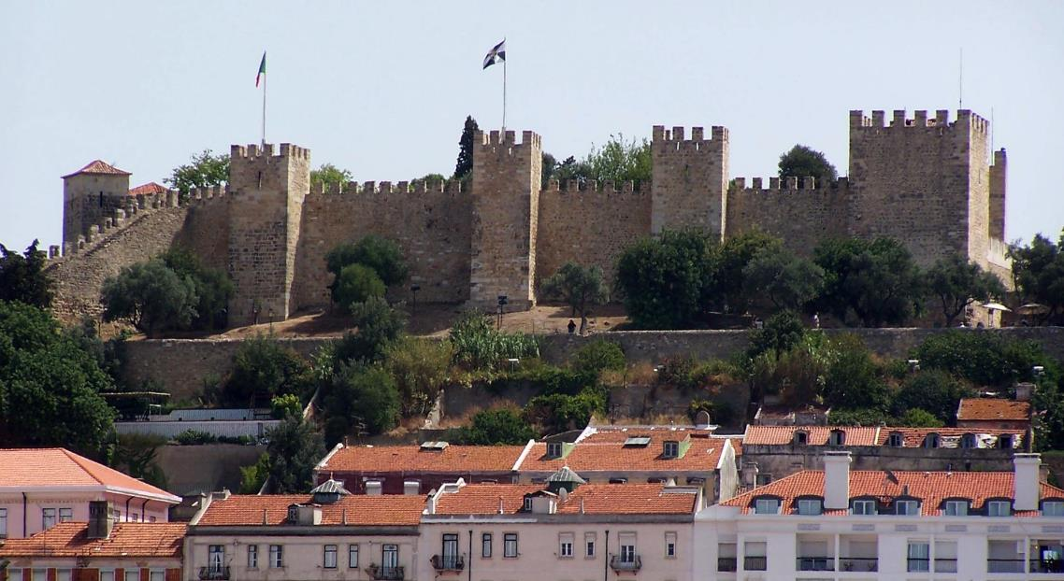
Château de Lisbonne

Slide 10
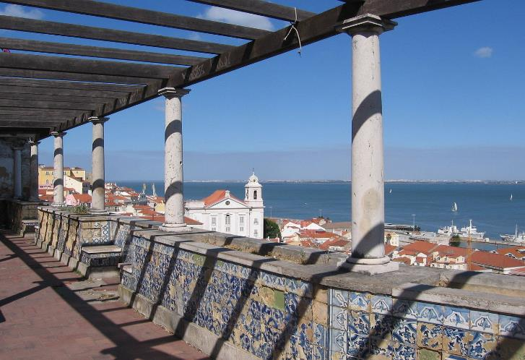
Miradouro de Santa Luzia, Alfama, Lisbonne, Portugal

Slide 11
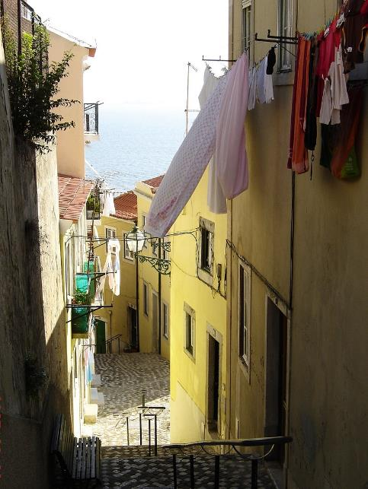
Ruelle de l'Alfama.

Slide 12
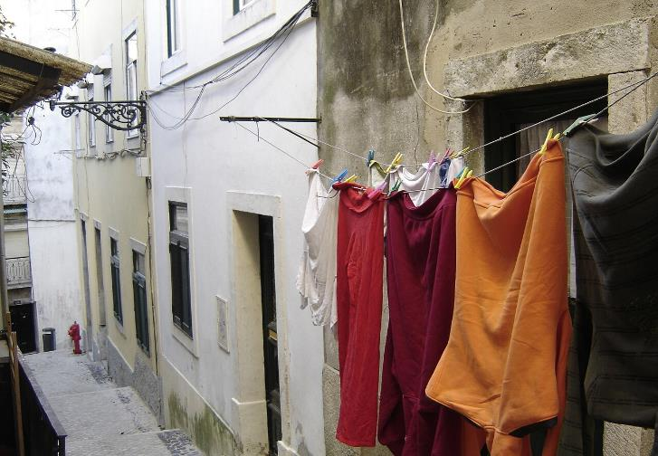
Ruelle étroite.

Slide 13
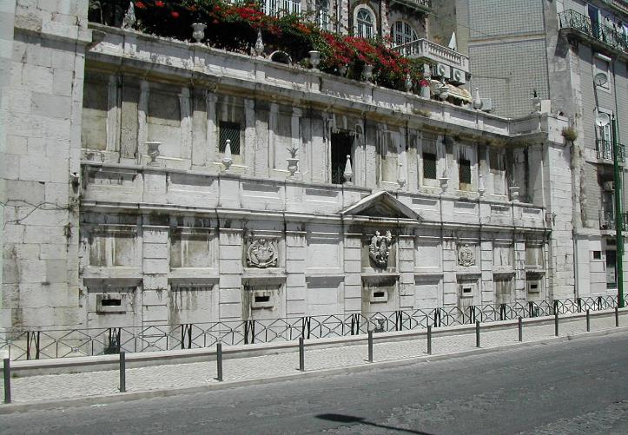
Chafariz de El-Rei, Alfama, Lisbonne, Portugal

Slide 14
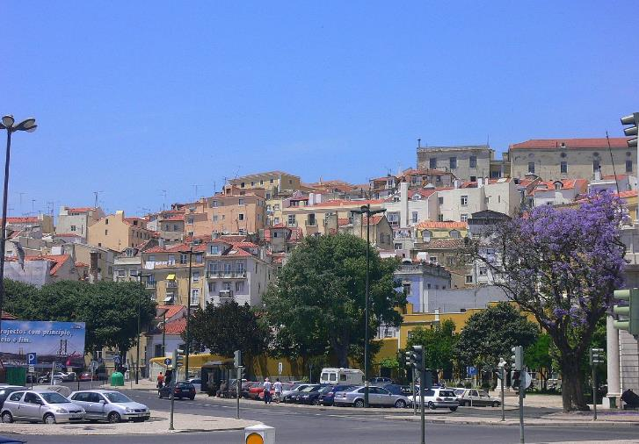
Alfama, Lisbonne

Slide 15
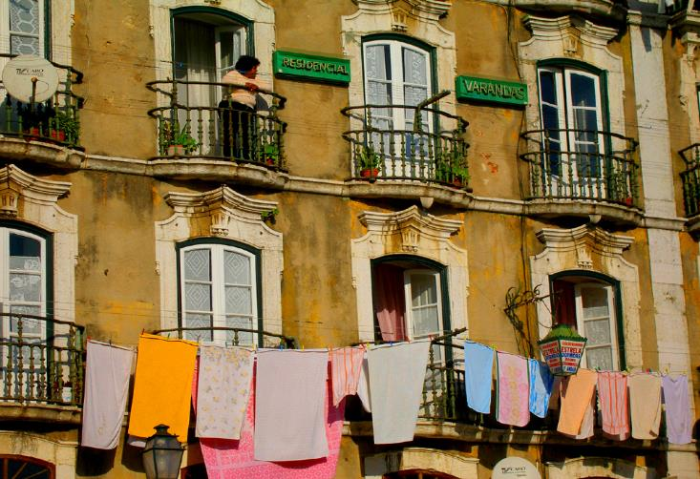
Immeuble typique

Slide 16
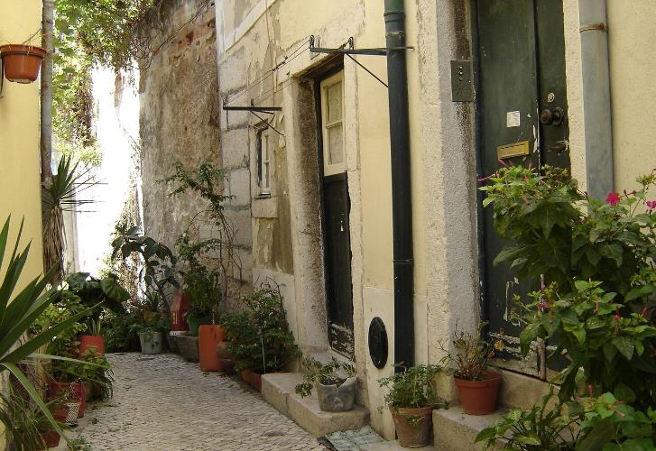
Petite ruelle.

Slide 17
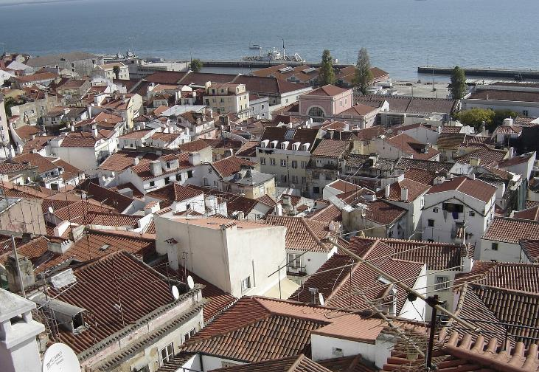
Alfama, Lisbonne

Slide 18
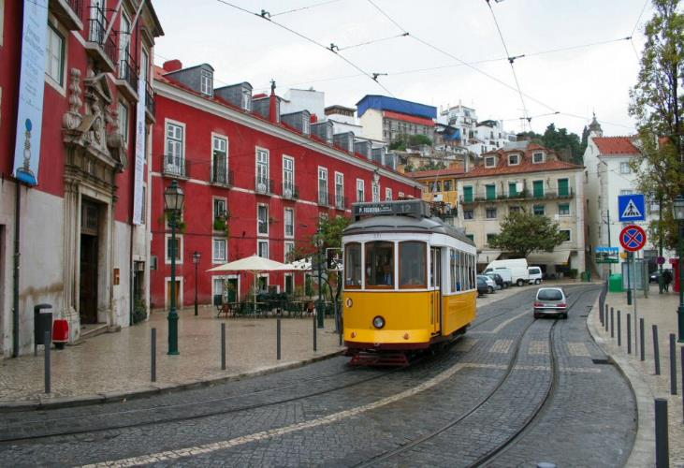
Tramway à Lisbonne, Portugal

Slide 19
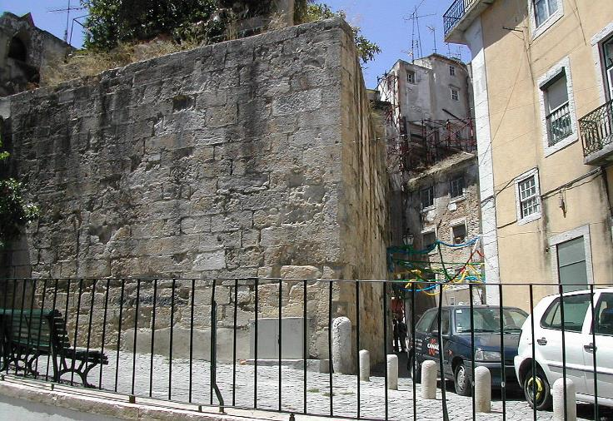
Cerca Moura.

Slide 20

POINT DE VUE DE PORTAS DO SOL (Alfama)

Slide 21

POINT DE VUE DE SANTO ESTEVÃO (ALFAMA)

Slide 22
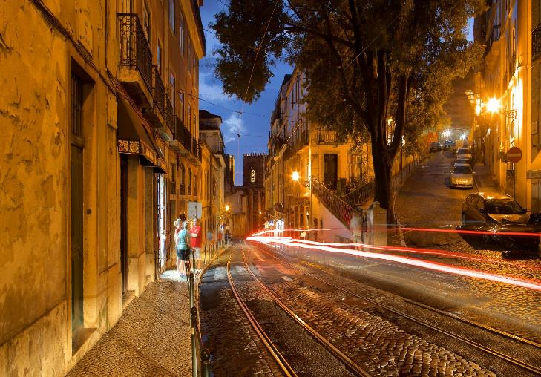
Alfama qui inclues scènes de nuit

Slide 23
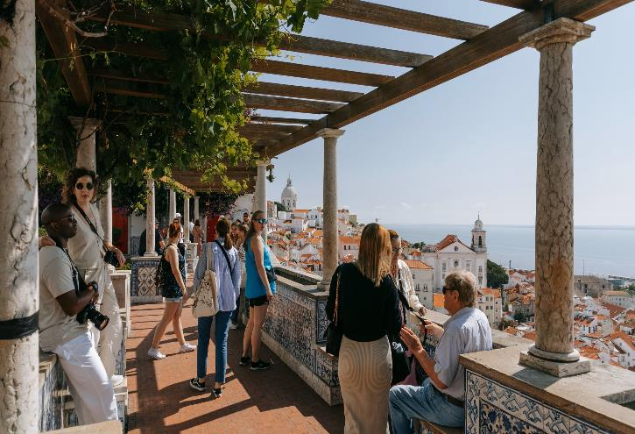
Alfama

Slide 24
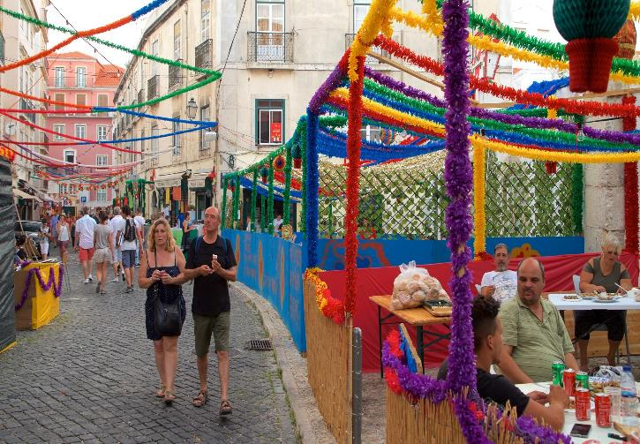
Alfama montrant scènes de rue et sortie au restaurant aussi bien que petit groupe de personnes

Slide 25
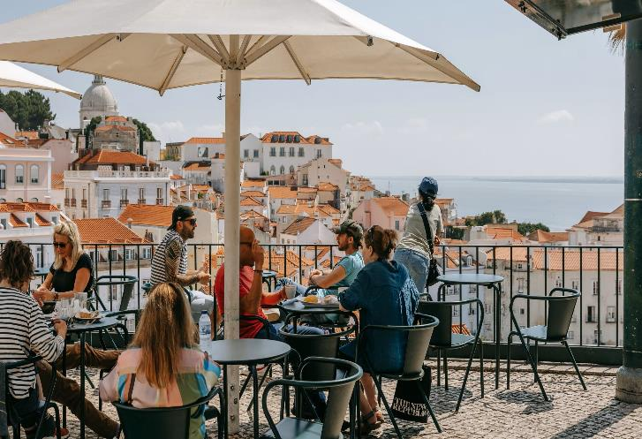

Slide 26
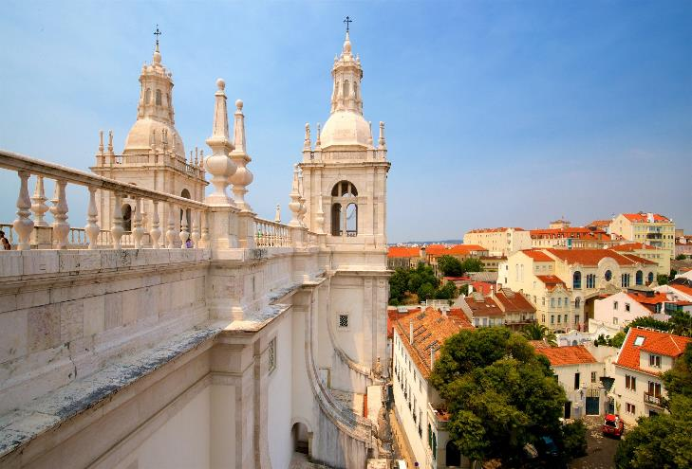
Monastère de São Vicente de Fora montrant vues, ville et patrimoine historique

Slide 27
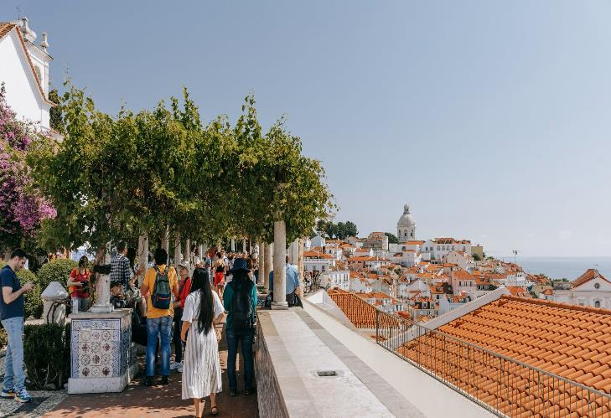

Slide 28
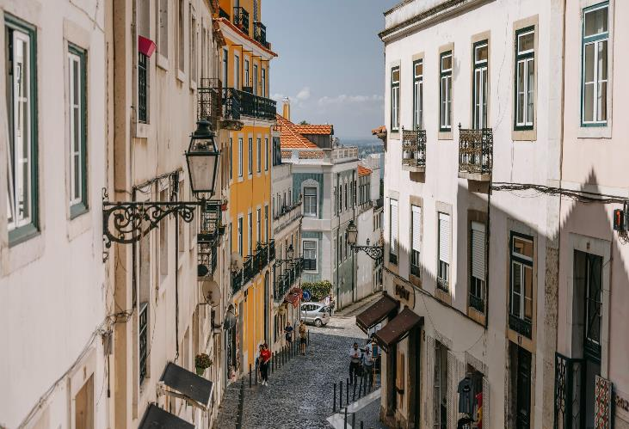

Slide 29
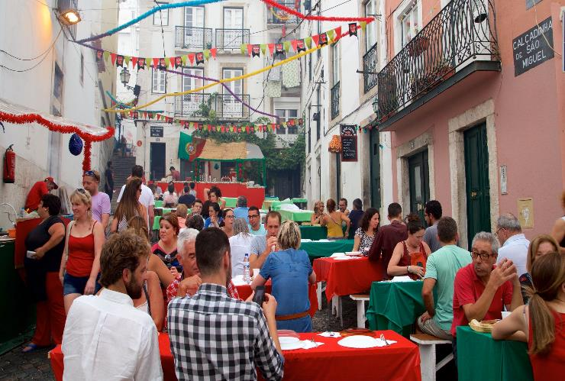

Slide 30
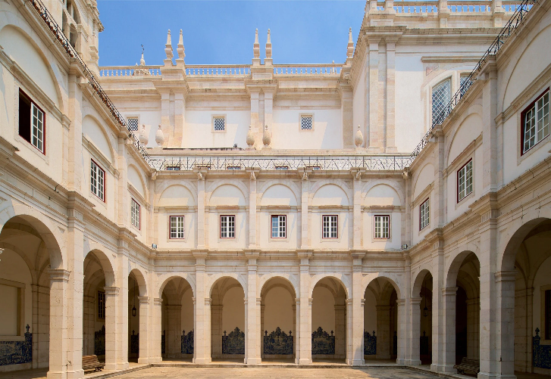
Monastère de São Vicente de Fora montrant patrimoine historique

Slide 31
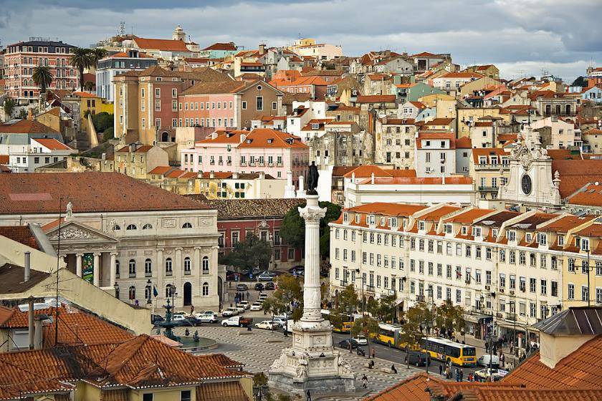
Lorient Vous Présente La Ville Alfama ( Portugal )
Les Images Et Le Son Du Net
Daniel
Place de Rossio dans le quartier de Baixa à Lisbonne

